Slide 1
全國高級中學 2019 第十二屆生活科技學藝競賽
沉默是金
明道中學
學校: 明道中學
隊伍名稱: 沉默是金
組長: 林辰諱
組員: 戴仕庭、陳旻慧、王冠晟
指導老師: 胡源泉、李成鎧

Slide 2
簡 報 內 容 目 錄
創作理念&參加動機
製作過程&實驗測試
一號車-堆高機
二號車-機器手臂

Slide 3
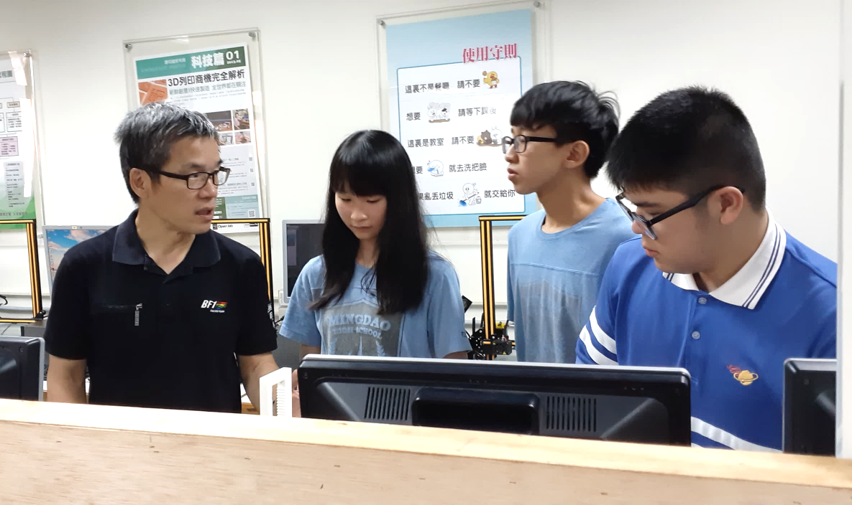
創作理念&參加動機

Slide 4
製作過程
經由組員蒐集資料與討論、分析後，我們以堆高機及機械手臂為發想設計草圖。
兩台機器皆是我們自行以Onshape軟體 3D建模設計，並以3D列印為機構主體，運用學校資源進行製造與加工，經由多次測試及檢討問題後不斷精進，最後完成機器。

Slide 5
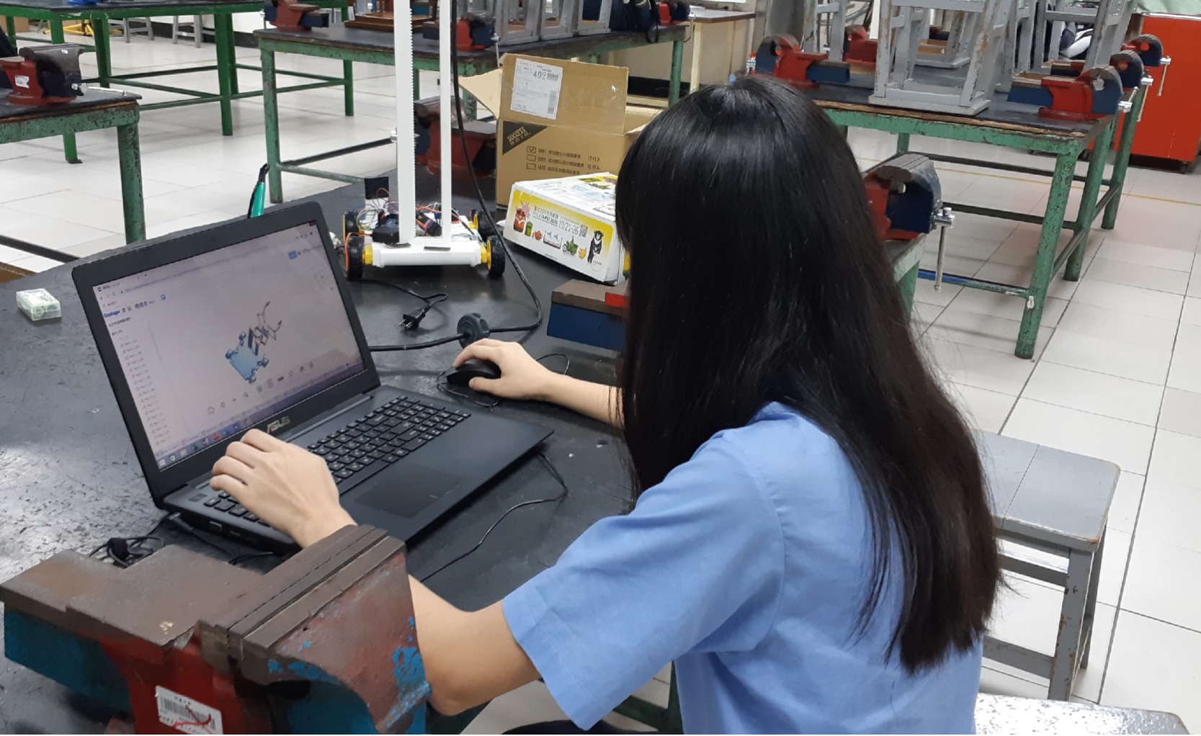
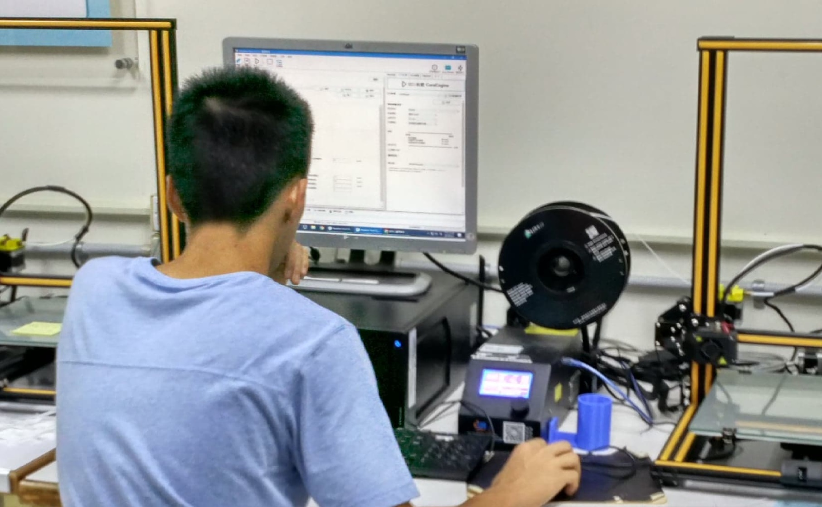
3D繪圖

Slide 6
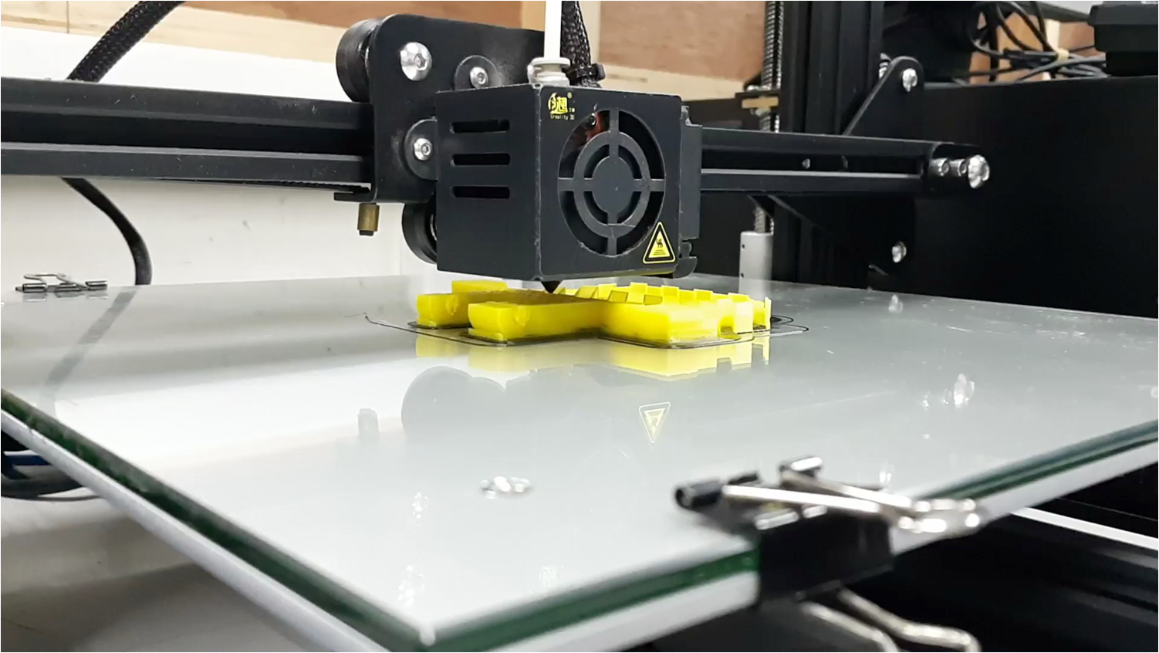
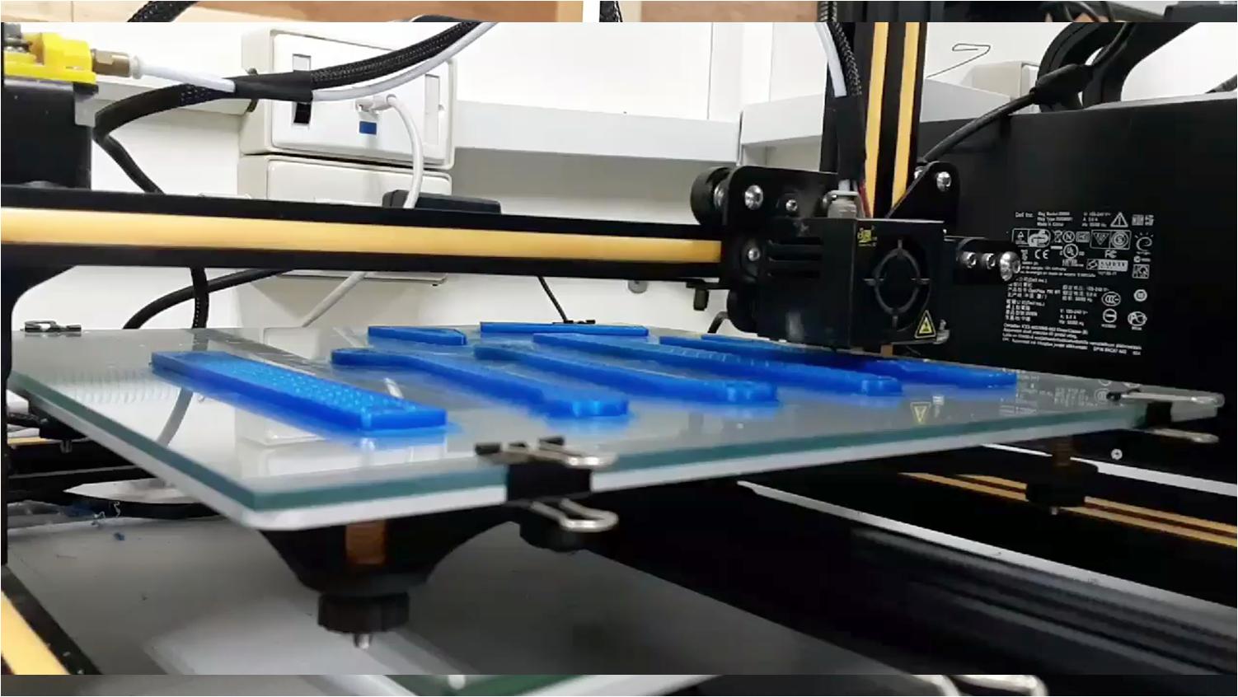
3D列印
列印

Slide 7
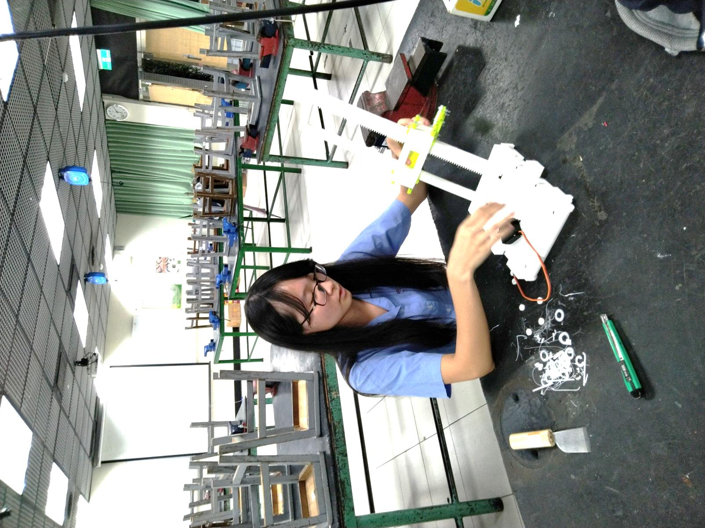
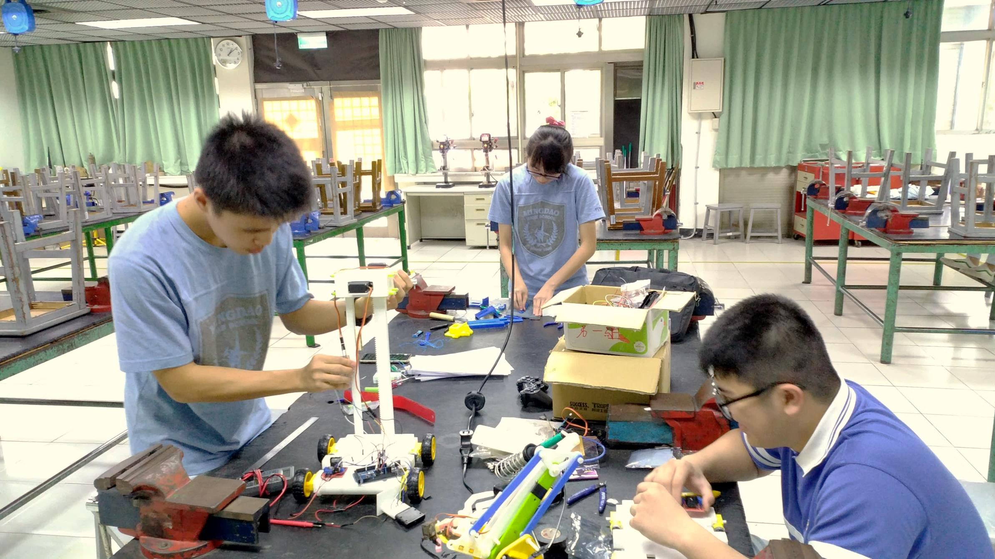
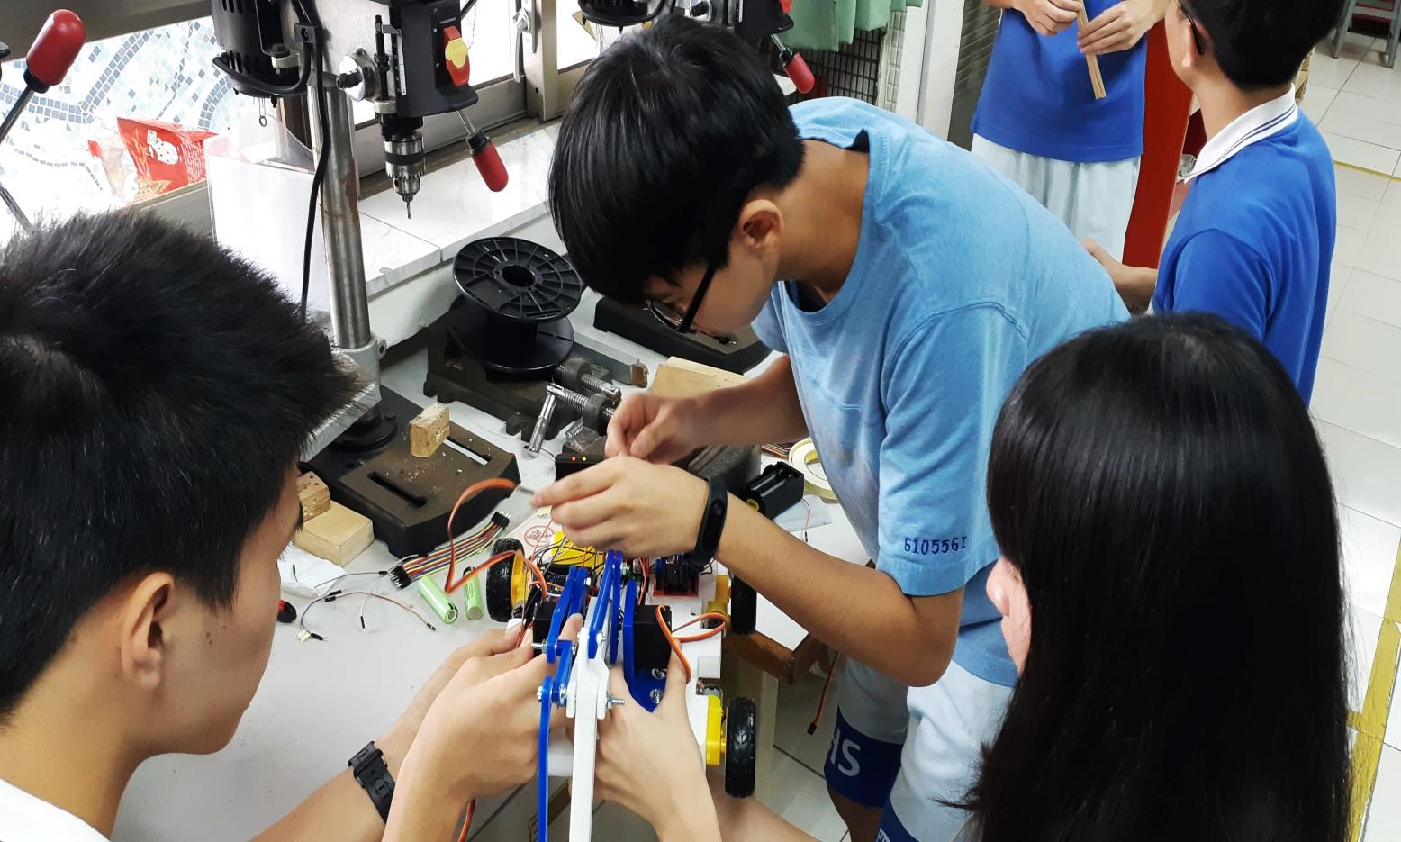
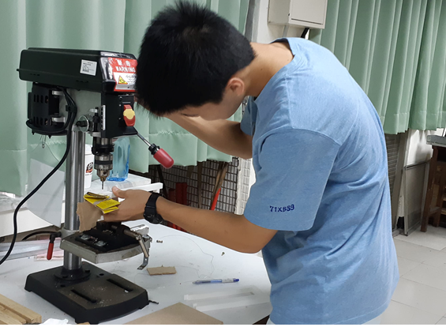
組裝&加工

Slide 8
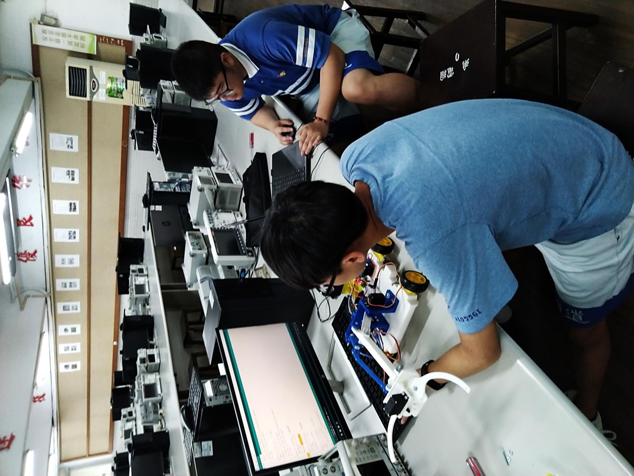
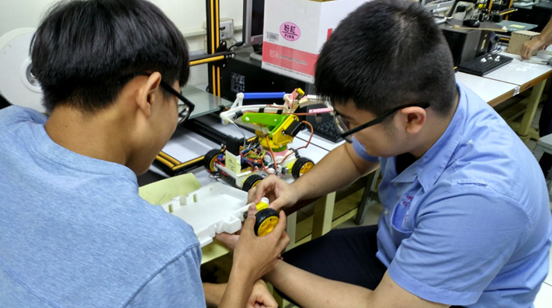
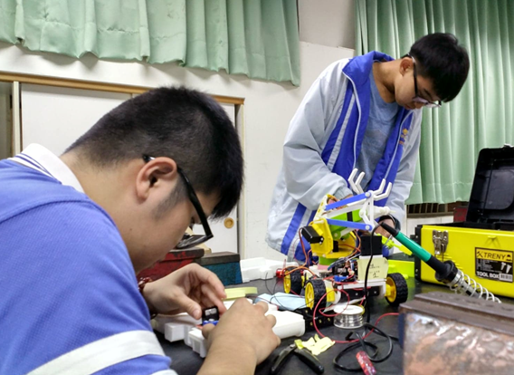
電控&配線

Slide 9
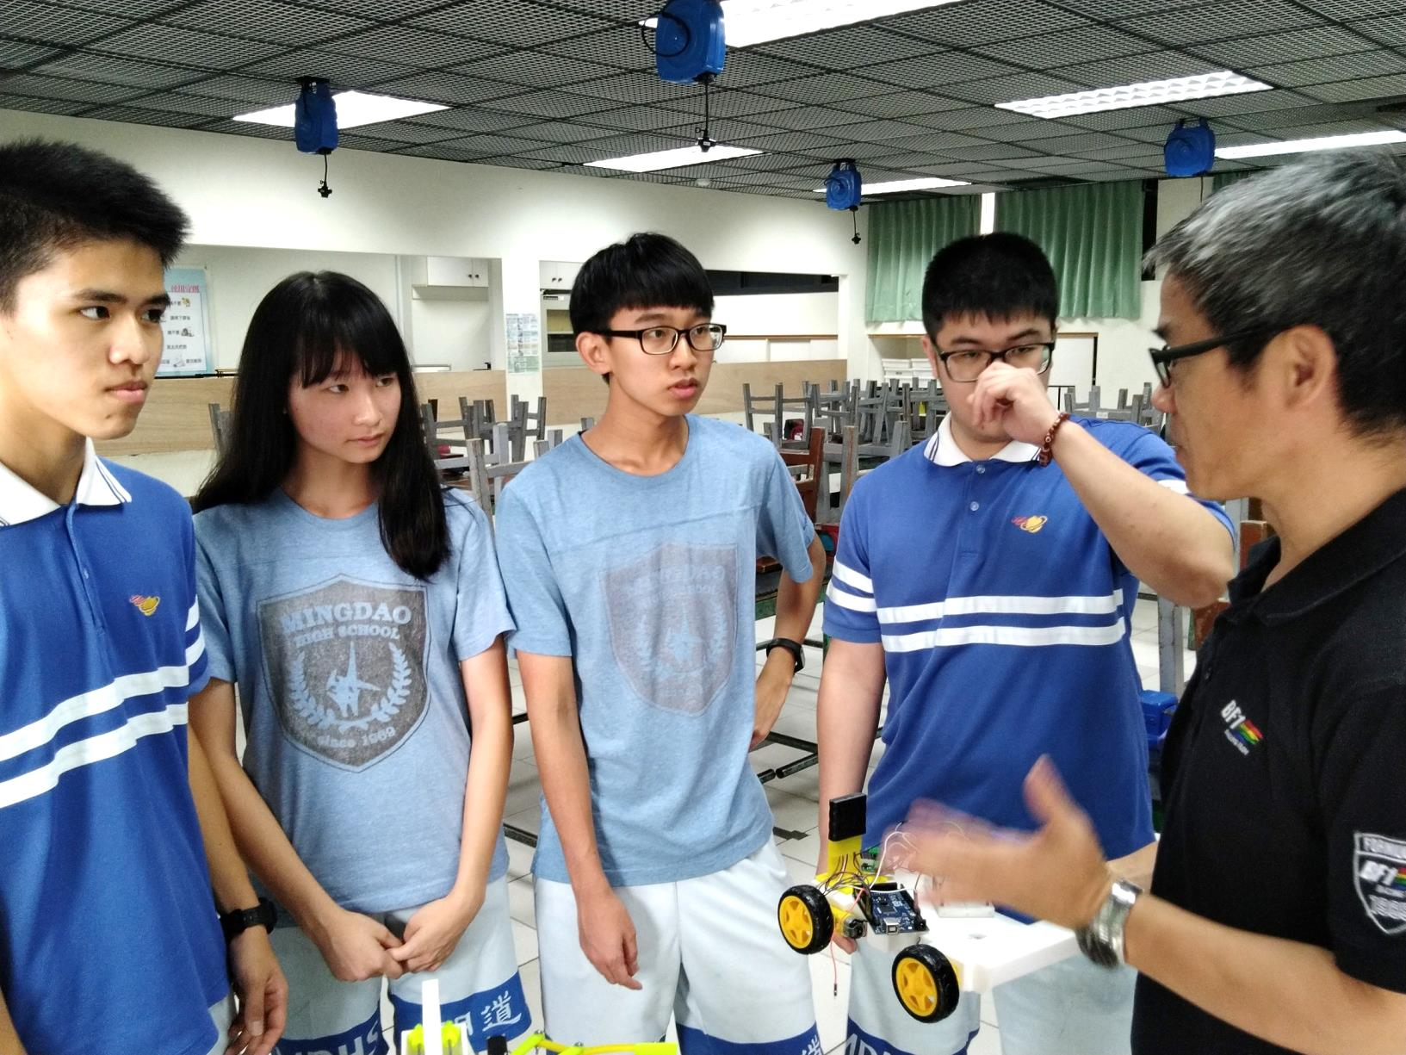
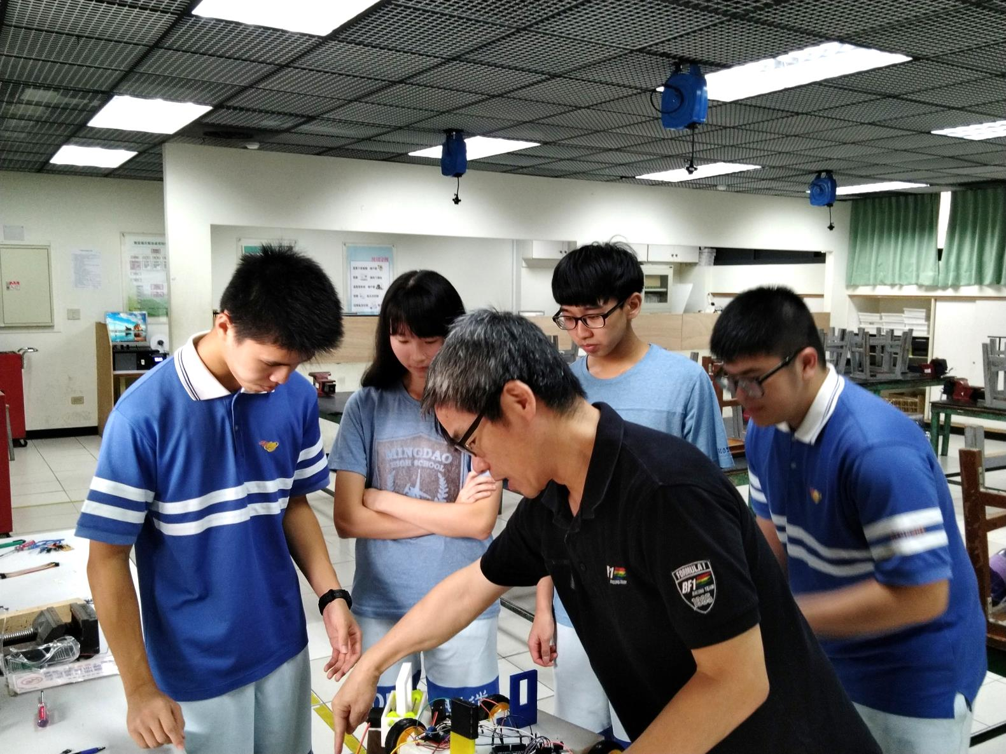
問題&討論

Slide 10
問題檢討

Slide 11
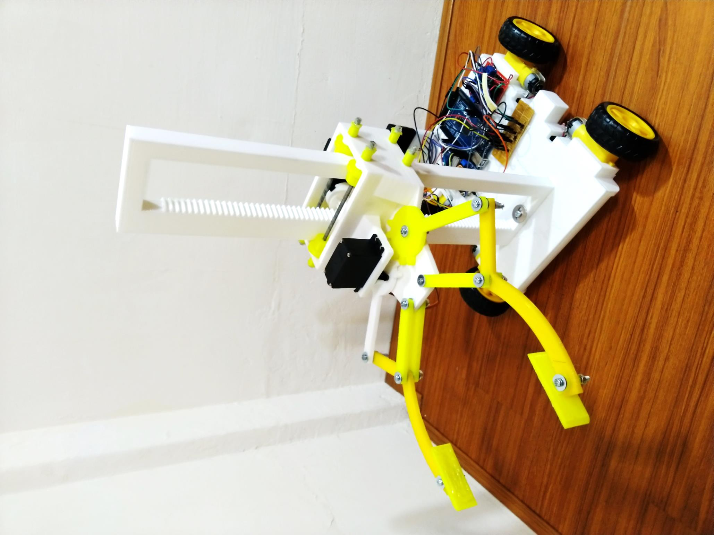
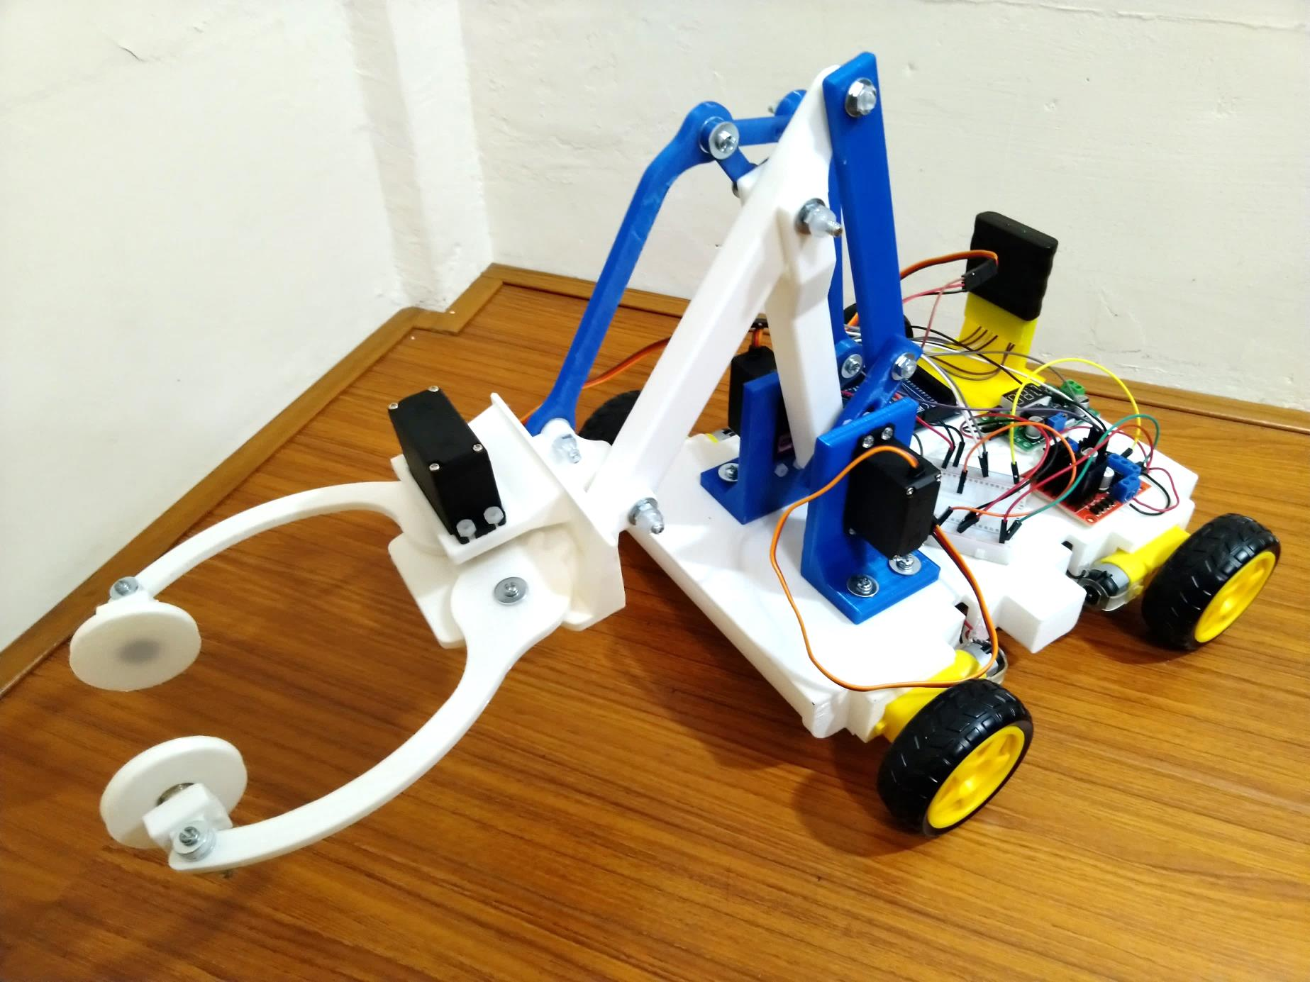
機器人

Slide 12
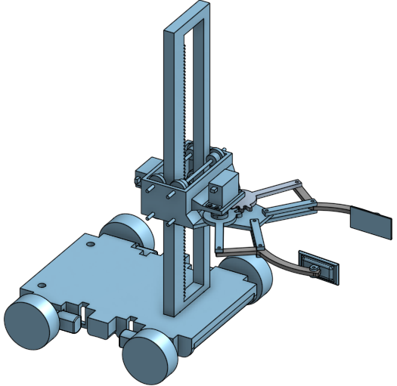
結構設計 堆高機
齒輪&直齒條
將馬達的轉動化為直線運動，穩定且運作簡單。
齒輪箱 簡化齒輪箱的結構，使其製作與操控更為便利，但仍不失其夾持齒條的功能。
夾持板 可配合物件轉動角度，增加接觸面積，使方塊不易掉落。

Slide 13
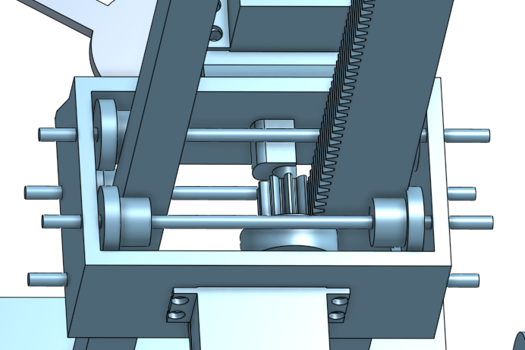
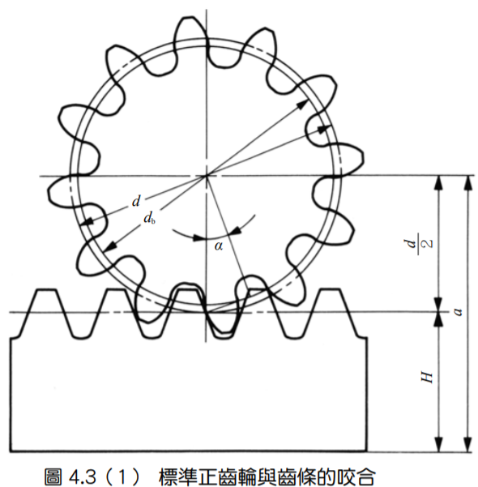
資料來源：KHK齒輪技術入門篇
齒輪箱
正齒輪與齒條裝配距離
= 正齒輪標準節圓直徑 + 齒條節線高度

Slide 14
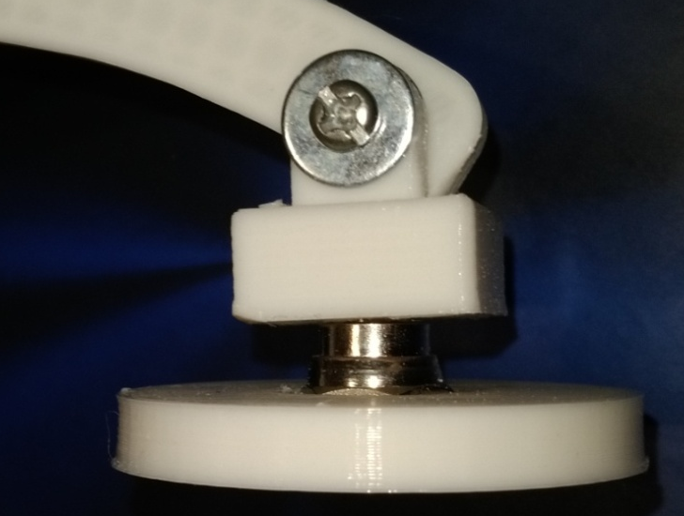
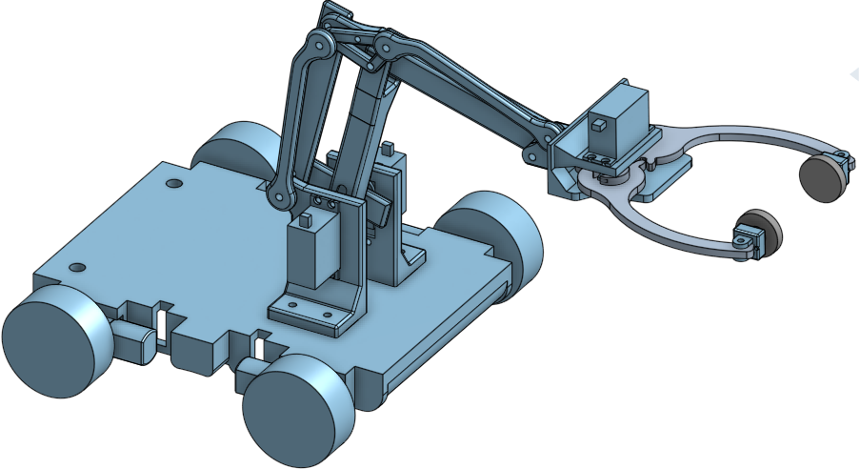
結構設計 機器手臂
機械手臂 有高自由度與較大的操作空間，可適應不同的環境。
夾持轉輪 使用電視接頭，藉由夾取方塊邊緣，使能量補給塊一種重心自動轉向。

Slide 15
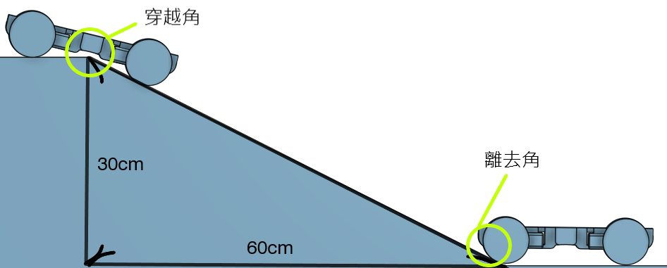
穿越角&離去角
穿越角:底盤中間採內凹設計
離去角:短車頭與短車尾

Slide 16

性能推算比較表
堆高機
機器手臂
V.S.
測試性能 | 堆高機 | 機器手臂
搬運速度 | 較慢 | 較快
穩定性 | 較高 | 較低
可夾持物體重量 | 較重 | 較輕
最大夾持高度 | 較高 | 較低
車體重量 | 較重 | 較輕
移動速度 | 較慢 | 較快

Slide 17
戰術步驟
1: 比賽開始，機器手臂先將兩塊橫放的能量補給塊轉向並放入指定區，取得進入能量庫資格。
2: 兩台車爬坡並進入能量寶庫區，取得基本運行分數。
3:協力把能量方塊放入指定位置並堆疊好，取得能量方塊堆疊分。
4:回到能量補給塊區，把剩下的能量補給塊堆疊完成，取得完整分數。
5:比賽結束兩台車同時結束工作。

Slide 18
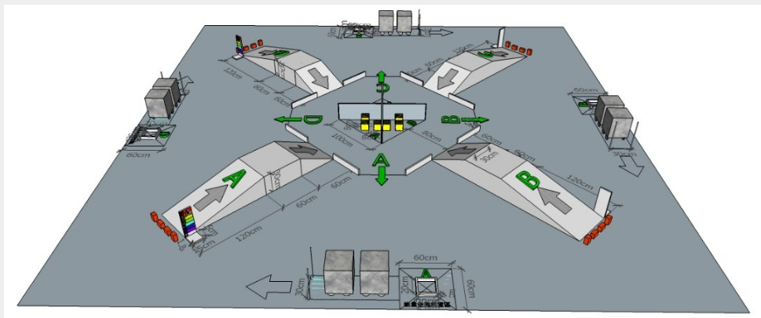

Slide 19
使用材料介紹
Arduino Mega 2560 REV3 控制板
TT直流馬達(輪子)
最大扭矩800gf cm min 使用電壓 DC 3~6V
L298N晶片步進馬達驅動模組
MG995直流馬達(360度)
工作扭力 13 KG/cm 使用電壓 DC 4.8~7.2
MG996R直流馬達(180度)
工作扭力13 KG/cm 使用電壓 DC 4.8~7.2
L298N晶片步進馬達驅動模組
驅動電壓 5V~35V 最大功率 25W
3D列印模組和塑膠輪胎
Arduino Mega 2560 REV3 控制板
PS2手把搖桿和藍芽接收器
18650充電式鋰電池和電池座(每顆4000mAh 3.7V)
穩壓板EP-XL4015M 輸出可調範圍1.25V~36V

